Slide 1


Slide 2

Здравствуйте, ребята! Давайте повторим то, что уже знаем.

Slide 3


Slide 4
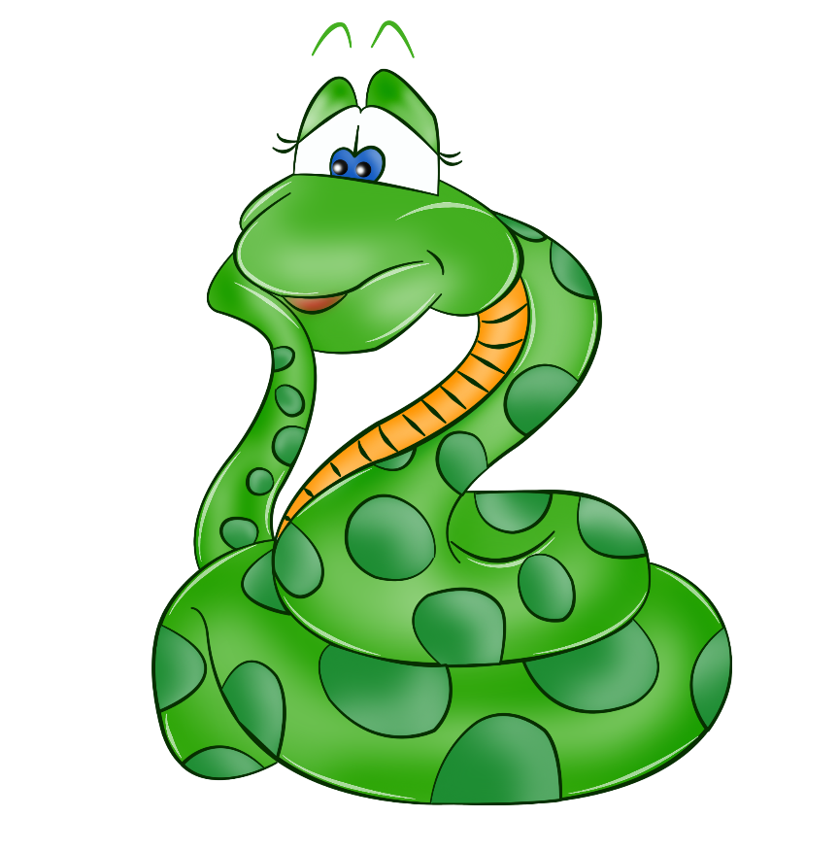
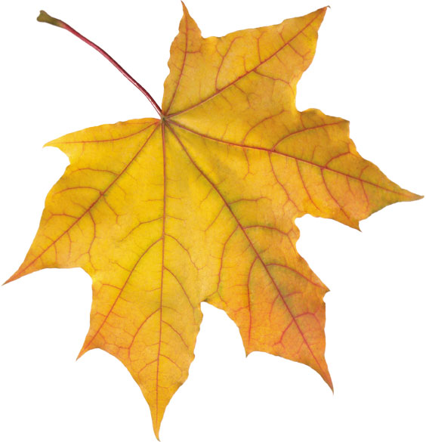
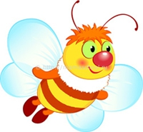
Гласные тянутся в песенке звонкой,
Могут заплакать и закричать,
Могут в кроватке баюкать ребёнка,
Но не желают свистеть и ворчать.
А согласные …согласны
Шелестеть, шептать, скрипеть,
Даже фыркать и шипеть,
Но не хочется им петь.
Ссс… - змеиный слышен свист.
Шшш… - шуршит опавший лист.
Жжж…- шмели в саду жужжат.
Ррр… - моторы тарахтят.

Slide 5
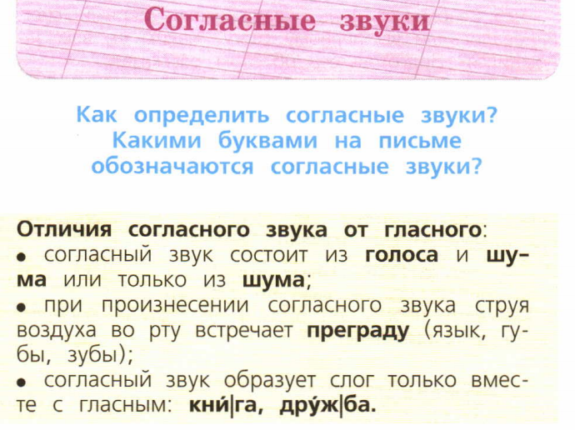

Slide 6
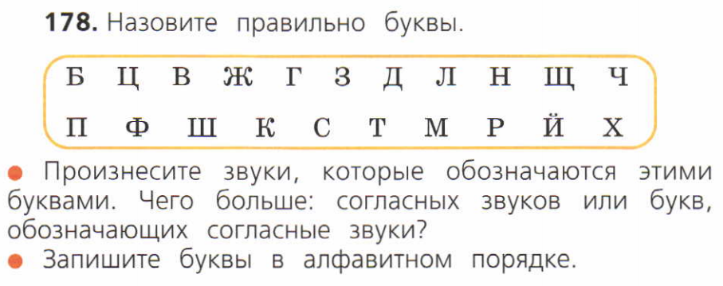


Slide 7
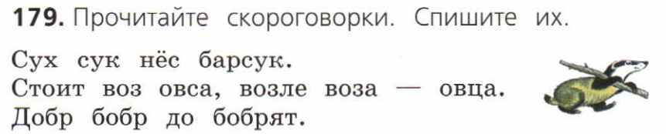
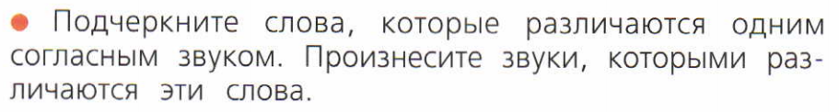

Slide 8
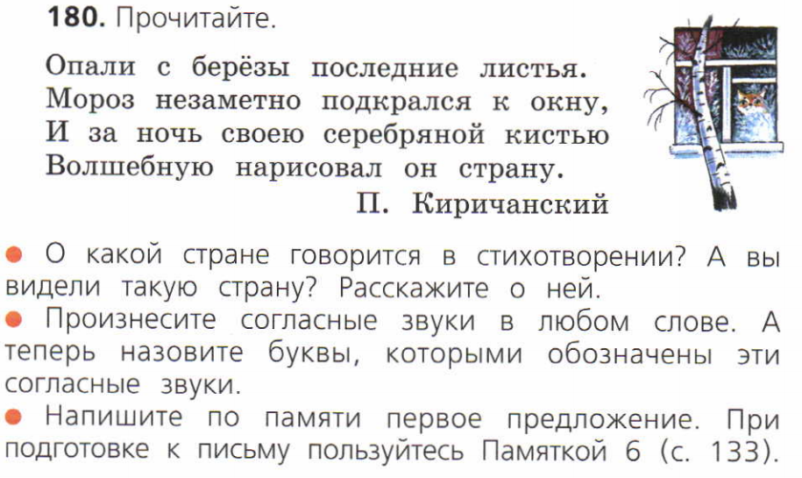

Slide 9
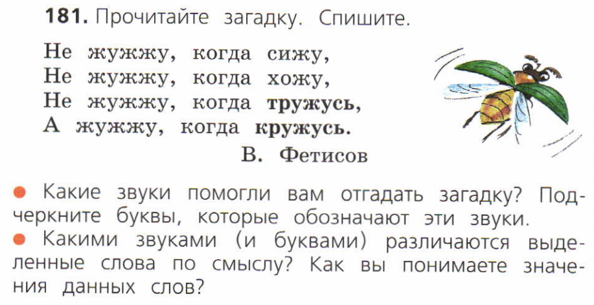

Slide 10

Спасибо, ребята, за урок! До новых встреч!
Какие отличия согласного звука от гласного вы знаете?
Что вам особенно понравилось на уроке?
Что показалось немного трудным?
Какая у нас была тема урока?

Slide 11

Домашнее задание: с. 114 упр. 182

Slide 12









Slide 13


